Slide 1
Федеральное государственное бюджетное учреждение
«СИБИРСКИЙ РЕГИОНАЛЬНЫЙ НАУЧНО-ИССЛЕДОВАТЕЛЬСКИЙ
ГИДРОМЕТЕОРОЛОГИЧЕСКИЙ
ИНСТИТУТ»
(ФГБУ «СибНИГМИ»)
Закономерности временных колебаний рядов стока рек Новосибирской области
Топоров В.М. канд. геогр. наук

Slide 2
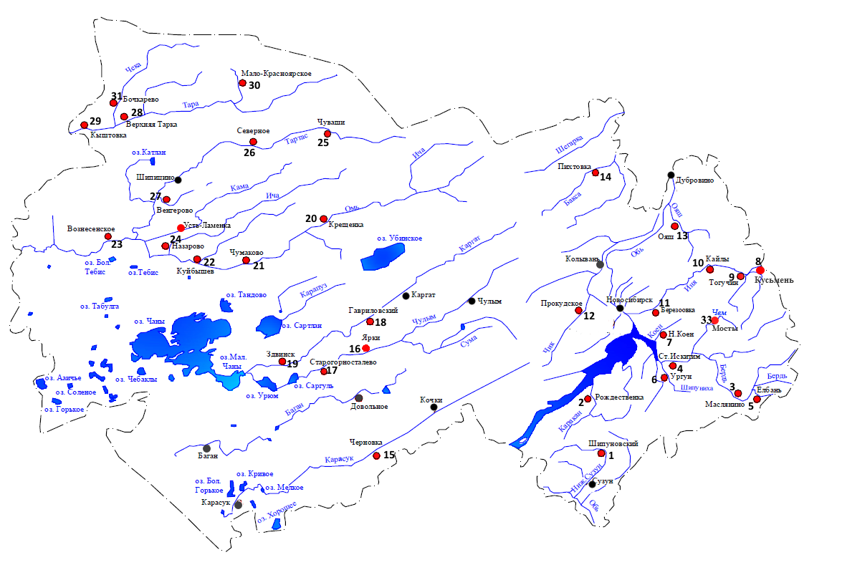
Схема гидрологической сети рек Новосибирской области

Slide 3
АНАЛИЗ ВРЕМЕННЫХ РЯДОВ
Временной ряд можно представить как сумму или произведение трендовой, циклической и случайной компоненты. При исследовании временных рядов Х_{t} выделяют несколько составляющих (аддитивная модель):
Х_{t} = Т + S +E, где (t = 1,2,…n),
или мультипликативная модель:
Х_{t} = T*S*C*E,
здесь Т – тренд, плавно меняющаяся компонента, описывающая чистое влияние долговременных факторов, т. е. длительную («вековую») тенденцию изменения признака;
S – сезонная компонента, отражающая повторяемость процессов в течение не очень длительного периода;
C – циклическая компонента, отражающая повторяемость процессов в течение длительных периодов;
E – случайная компонента.
Классическая задача исследования временного ряда состоит в выявлении и статистической оценке основной тенденции развития изучаемого процесса и отклонений от неё.
В изучении многолетних колебаний речного стока существует три направления:
- исследование распределения вероятностей величин стока во времени и протранстве;
- изучение режима в многолетних колебаниях стока и выявление районов синхронных и асинхронных колебаний стока;
- исследование связи между многолетними колебаниями стока и гелиофизическими процессами (циклы солнечной активности, атмосферная циркуляция, температурный режим океана и пр.).

Slide 4
Разностные интегральные кривые среднегодовых расходов воды
Ояш-Ояш
Каргат-Гавриловский
Тартас-Венгерово
Тара-Малокрасноярское

Slide 5
Разностные интегральные кривые среднегодовых расходов воды
Бердь-Маслянино
Иня-Кайлы
Коен-Н. Коен
Чик-Прокудское

Slide 7
Характеристики тренда среднегодовых расходов рек Новосибирской области
Река - пункт | R | R² | B *10 | F | Значи- мость F | Индекс Херста
р. Нижний Сузун - пос. Шипуновский | 0,06 | 0,004 | 0,03 | 0,17 | 0,682 | 0,309
р. Каракан - с. Рождественка | 0,34 | 0,117 | -0,18 | 8,06 | 0,006 | 0,311
р. Бердь - пгт. Маслянино | 0,02 | 0,000 | 0,04 | 0,02 | 0,895 | 0,301
р. Бердь - д. Старый Искитим | 0,14 | 0,018 | 0,18 | 1,14 | 0,291 | 0,312
р. Елбань - с. Елбань | 0,09 | 0,008 | -0,03 | 0,45 | 0,507 | 0,327
р. Шипуниха - с. Ургун | 0,10 | 0,010 | 0,05 | 0,31 | 0,579 | 0,231
р. Коен - с. Нижний Коен | 0,09 | 0,007 | -0,02 | 0,50 | 0,480 | 0,289
р. Иня - с. Кусьмень | 0,52 | 0,266 | 7,92 | 7,63 | 0,012 | 0,242
р. Иня - с. Березовка | 0,20 | 0,042 | 1,76 | 2,53 | 0,117 | 0,256
р. Иня - с. Кайлы | 0,15 | 0,022 | 0,97 | 1,68 | 0,198 | 0,382
р. Иня - с. Тогучин | 0,17 | 0,029 | 2,65 | 0,71 | 0,409 | 0,266
р. Чик - с. Прокудское | 0,10 | 0,009 | -0,04 | 0,51 | 0,477 | 0,213
р. Ояш - с. Ояш | 0,09 | 0,009 | -0,06 | 0,63 | 0,430 | 0,242
р. Бакса - с. Пихтовка | 0,10 | 0,009 | 0,13 | 0,66 | 0,419 | 0,216
р. Карасук - с. Черновка | 0,27 | 0,070 | 0,43 | 3,19 | 0,082 | 0,358
р. Чулым - с. Ярки | 0,13 | 0,017 | 0,37 | 0,75 | 0,391 | 0,353
р. Чулым - с. Старогорносталево | 0,05 | 0,003 | 0,24 | 0,10 | 0,755 | 0,234
р. Каргат - пос. Гавриловский | 0,02 | 0,000 | -0,04 | 0,03 | 0,971 | 0,218
р. Каргат - с. Здвинск | 0,07 | 0,005 | -0,17 | 0,39 | 0,536 | 0,452
р. Омь - с.Крещенка | 0,27 | 0,074 | 1,87 | 3,53 | 0,067 | 0,313
р. Омь - с.Чумаково | 0,33 | 0,109 | 2,85 | 6,12 | 0,017 | 0,322
р. Омь - г.Куйбышев | 0,02 | 0,000 | 0,13 | 0,03 | 0,858 | 0,342
р. Омь - с. Вознесенское | 0,36 | 0,128 | 6,45 | 8,77 | 0,004 | 0,349
р. Ича - с. Назарово | 0,22 | 0,046 | 0,48 | 2,28 | 0,137 | 0,314
р. Тартас - с. Чуваши | 0,30 | 0,092 | 2,02 | 4,26 | 0,045 | 0,362
р. Тартас - с. Северное | 0,36 | 0,129 | 1,58 | 10,23 | 0,002 | 0,364
р. Тартас - с. Венгерово | 0,19 | 0,035 | 1,21 | 2,82 | 0,097 | 0,316
р. Тара - с. Верхняя Тарка | 0,35 | 0,120 | 1,67 | 8,61 | 0,005 | 0,284
р. Тара -д.Кыштовка | 0,25 | 0,061 | 2,30 | 2,85 | 0,099 | 0,298
р. Тара - с.Мало-Красноярское | 0,27 | 0,073 | 2,45 | 5,43 | 0,023 | 0,314
р. Чека - с. Бочкарево | 0,21 | 0,045 | 0,35 | 3,25 | 0,076 | 0,369
р. Кама - с. Усть-Ламенка | 0,34 | 0,115 | 0,47 | 6,89 | 0,011 | 0,384
р. Чем - с. Мосты | 0,32 | 0,103 | 0,14 | 4,92 | 0,032 | 0,237

Slide 8
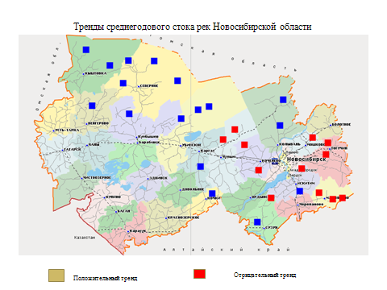

Slide 9
Автокорреляционнпя функция среднегодовых расходов воды р. Тара – с. Верхняя Тарка
Статистика Дарбина-Ватсона (DW) | Лаг | АКФ(...) | Ошибка АКФ
0,278 | 1 | 0,344 | 0,240 | -0,240
DW Up | 2 | 0,012 | 0,285 | -0,285
1,622 | 3 | -0,254 | 0,285 | -0,285
DW Low | 4 | -0,124 | 0,299 | -0,299
1,554 | 5 | -0,035 | 0,303 | -0,303
 | 6 | 0,001 | 0,303 | -0,303
 | 7 | -0,032 | 0,303 | -0,303
 | 8 | 0,111 | 0,303 | -0,303
 | 9 | 0,018 | 0,306 | -0,306
 | 10 | -0,024 | 0,306 | -0,306
 | 11 | -0,056 | 0,306 | -0,306
 | 12 | 0,100 | 0,307 | -0,307
 | 13 | 0,327 | 0,309 | -0,309
 | 14 | 0,263 | 0,331 | -0,331
 | 15 | 0,121 | 0,344 | -0,344

Slide 10
Данные автокорреляционного анализа среднегодовых расходов
Река - пункт | DW | DWu | DW_{L} | Период цикличности, (лаг)
 |  |  |  | №1 | №2 | №3
р. Нижний Сузун - пос. Шипуновский | 0,11 | 1,55 | 1,46 | -4 | -13 | 9
р. Каракан - с. Рождественка | 0,20 | 1,62 | 1,55 | 1 | 3 | 2
р. Бердь - пгт. Маслянино | 0,10 | 1,64 | 1,58 | 13 | 1 | 7
р. Бердь - д. Старый Искитим | 0,11 | 1,62 | 1,55 | 13 | -11 | 6
р. Елбань - с. Елбань | 0,16 | 1,60 | 1,52 | 3 | 1 | 2
р. Шипуниха - с. Ургун | 0,20 | 1,51 | 1,38 | 9 | -4 | -3
р. Коен - с. Нижний Коен | 0,11 | 1,63 | 1,57 | -10 | 7 | 14
р. Иня - с. Кусьмень | 0,13 | 1,41 | 1,20 | -2 | -5 | 3
р. Иня - с. Березовка | 0,21 | 1,61 | 1,54 | 6 | 13 | -5
р. Иня - с. Кайлы | 0,14 | 1,65 | 1,60 | 1 | 8 | 7
р. Иня - с. Тогучин | 0,16 | 1,46 | 1,30 | -3 | -5 | 2
р. Чик - с. Прокудское | 0,18 | 1,60 | 1,52 | 1 | -5 | -4
р. Ояш - с. Ояш | 0,25 | 1,64 | 1,58 | 1 | 2 | 11
р. Бакса - с. Пихтовка | 0,44 | 1,64 | 1,58 | 1 | 12 | 13
р. Карасук - с. Черновка | 0,44 | 1,55 | 1,46 | 1 | -3 | 8
р. Чулым - с. Ярки | 0,80 | 1,59 | 1,50 | 13 | 2 | 1
р. Чулым - с. Старогорносталево | 0,71 | 1,53 | 1,42 | -3 | 11 | 1
р. Каргат - пос. Гавриловский | 0,44 | 1,64 | 1,58 | 1 | 12 | 13
р. Каргат - с. Здвинск | 0,42 | 1,66 | 1,61 | 1 | -4 | 3
р. Омь - с.Крещенка | 0,38 | 1,56 | 1,72 | 1 | -4 | -3
р. Омь - с.Чумаково | 0,35 | 1,59 | 1,51 | 1 | -4 | -5
р. Омь - г.Куйбышев | 0,30 | 1,66 | 1,61 | 1 | -4 | 5
р. Омь - с. Вознесенское | 0,31 | 1,62 | 1,55 | 1 | 12 | 4
р. Ича - с. Назарово | 0,42 | 1,61 | 1,54 | 1 | 12 | 2
р. Тартас - с. Чуваш0и | 0,41 | 1,55 | 1,45 | 1 | -4 | -3
р. Тартас - с. Северное | 0,33 | 1,64 | 1,58 | 1 | -4 | 14
р. Тартас - с. Венгерово | 0,32 | 1,65 | 1,60 | 1 | -4 | -5
р. Тара - с. Верхняя Тарка | 0,28 | 1,62 | 1,55 | 1 | 13 | 14
р. Тара -д.Кыштовка | 0,36 | 1,56 | 1,46 | 1 | -3 | -7
р. Тара - с.Мало-Красноярское | 0,23 | 1,64 | 1,58 | 1 | 14 | 13
р. Чека - с. Бочкарево | 0,25 | 1,64 | 1,58 | 1 | 14 | -7
р. Кама - с. Усть-Ламенка | 0,45 | 1,64 | 1,58 | 1 | 12 | -4
р. Чем - с. Мосты | 0,09 | 1,55 | 1,46 | -3 | 8 | 9

Slide 11

Общее понятие критерия Херста
Создатель этой статистики – Херст, гидролог, изучавший в первой половине XX века движение потоков воды в долине Нила. Основным достоинством критерия Херста является его устойчивость к априорному распределению временного ряда. Выделяют три различных интервала для показателя Херста:
Н= 0,5;
0<Н<0.5;
0.5<Н<1;
Н, равное 0.5. указывает на случайный ряд. События случайны и некоррелированны. Настоящее не влияет па будущее.
Диапазон 0 < Н< 0.5 соответствует типу системы часто называемой «возврат к среднему». Если система демонстрирует рост в предыдущий период, то скорее всего в следующем периоде начнется спад. И наоборот, если шло снижение, то вероятен, близкий подъем. Устойчивость такого поведения зависит от того, насколько Н близко к нулю. Чем ближе его значение к нулю, тем ряд более изменчив.
При 0.5 < Н < 1.0 мы имеем трендоустойчивые ряды. Тренды очевидны. Трендоустойчивость поведения, или сила персистентности, увеличивается при приближении Н к единице. Чем ближе Н к 0.5. тем более зашумлен ряд и тем менее выражен его тренд.
Расчет показателя Xepcтa можно произвести по следующей формуле:
R/S = (aN)^{H} , откуда
Н=
Н - показатель Херста;
S-среднеквадратичное отклонение ряда наблюдений х;
R - размах накопленного отклонения Zu;
N - число периодов наблюдений;
а - заданная константа, попожительное число (автор показателя Херст эмпирически рассчитал эту константу для сравнительно краткосрочных временных рядов природных явлений как 0.5,

Slide 12
Показатель херста, годовой расход Коен –Н. Коен
Log (R/S)

Slide 13
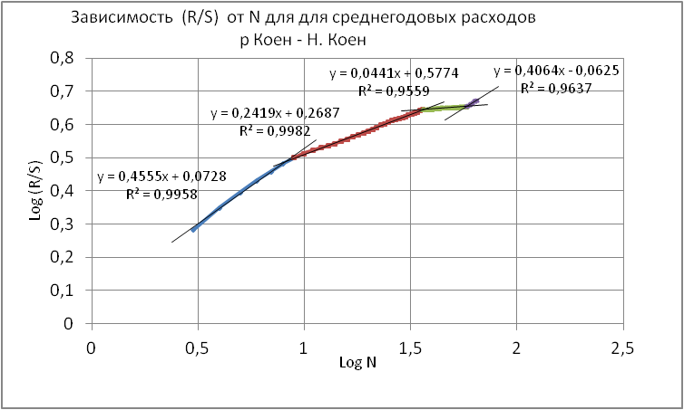

Slide 14
Выводы
1. Отрицательную тенденцию изменения стока (тренд) имеют 7 створов, положительную 26. Отрицательный коэффициент наклона тренда имеют, как правило, небольшие реки, причем эти изменения стока незначительны, (0,01-0,1 за 10 лет) и имеют значительный уровень значимости не позволяющий судить об их надежности.
Шесть из семи значимых R на уровне 0,05 имеют положительное значение (увеличение стока в пределах 0,01 – 7,92 м3/с за 10 лет) и только 1 – отрицательное, с небольшим углом наклона.
2. R/S – анализ, позволяет при минимуме исходных гипотез о характере рассматриваемого процесса оценить такую важную для решения практических задач характеристику как персистентность – устойчивость в формируемых тенденциях
Рассчитанные величины индекса Херста для среднегодовых расходов рек приведены в таблице (слайд №6 графа 7). У всех рек коэффициенты наклоны средних линий на графиках за весь период наблюдений менее критического значения 0,5. Это позволяет сделать вывод о антиперсистемности рядов стока, то есть о стремлении ежегодных расходов к среднему значению.
3. Практическое значение автокорреляционной функции состоит в том, что она характеризует структуру временного ряда, а именно:
если наиболее высоким оказался коэффициент автокорреляции первого порядка r(1), то изучаемый ряд содержит линейную тенденцию;
если наиболее высоким оказался коэффициент автокорреляции порядка L, то изучаемый ряд содержит циклические колебания с периодом L;
Для рек Новосибирской области характерны 12 – 13-летние циклы колебаний водности . В районе 1985 г. на отдельных реках он заменился на 7 – 8-летний, а примерно с 2000 года стал проявляться 5-летний цикл.
Если связь расходов соседних лет (лаг один) можно объяснить тем, что коэффициент автокорреляции характеризует переходящую из года в год влагу в бассейнах рек, которая, как известно, имеет большую инерционность, то значение в 13 означает цикл колебаний водности рек Новосибирской области. Следует иметь в виду, что коэффициенты автокорреляции имеют различный уровень значимости и сравнивать их напрямую необходимо с большой осторожностью.

Slide 15
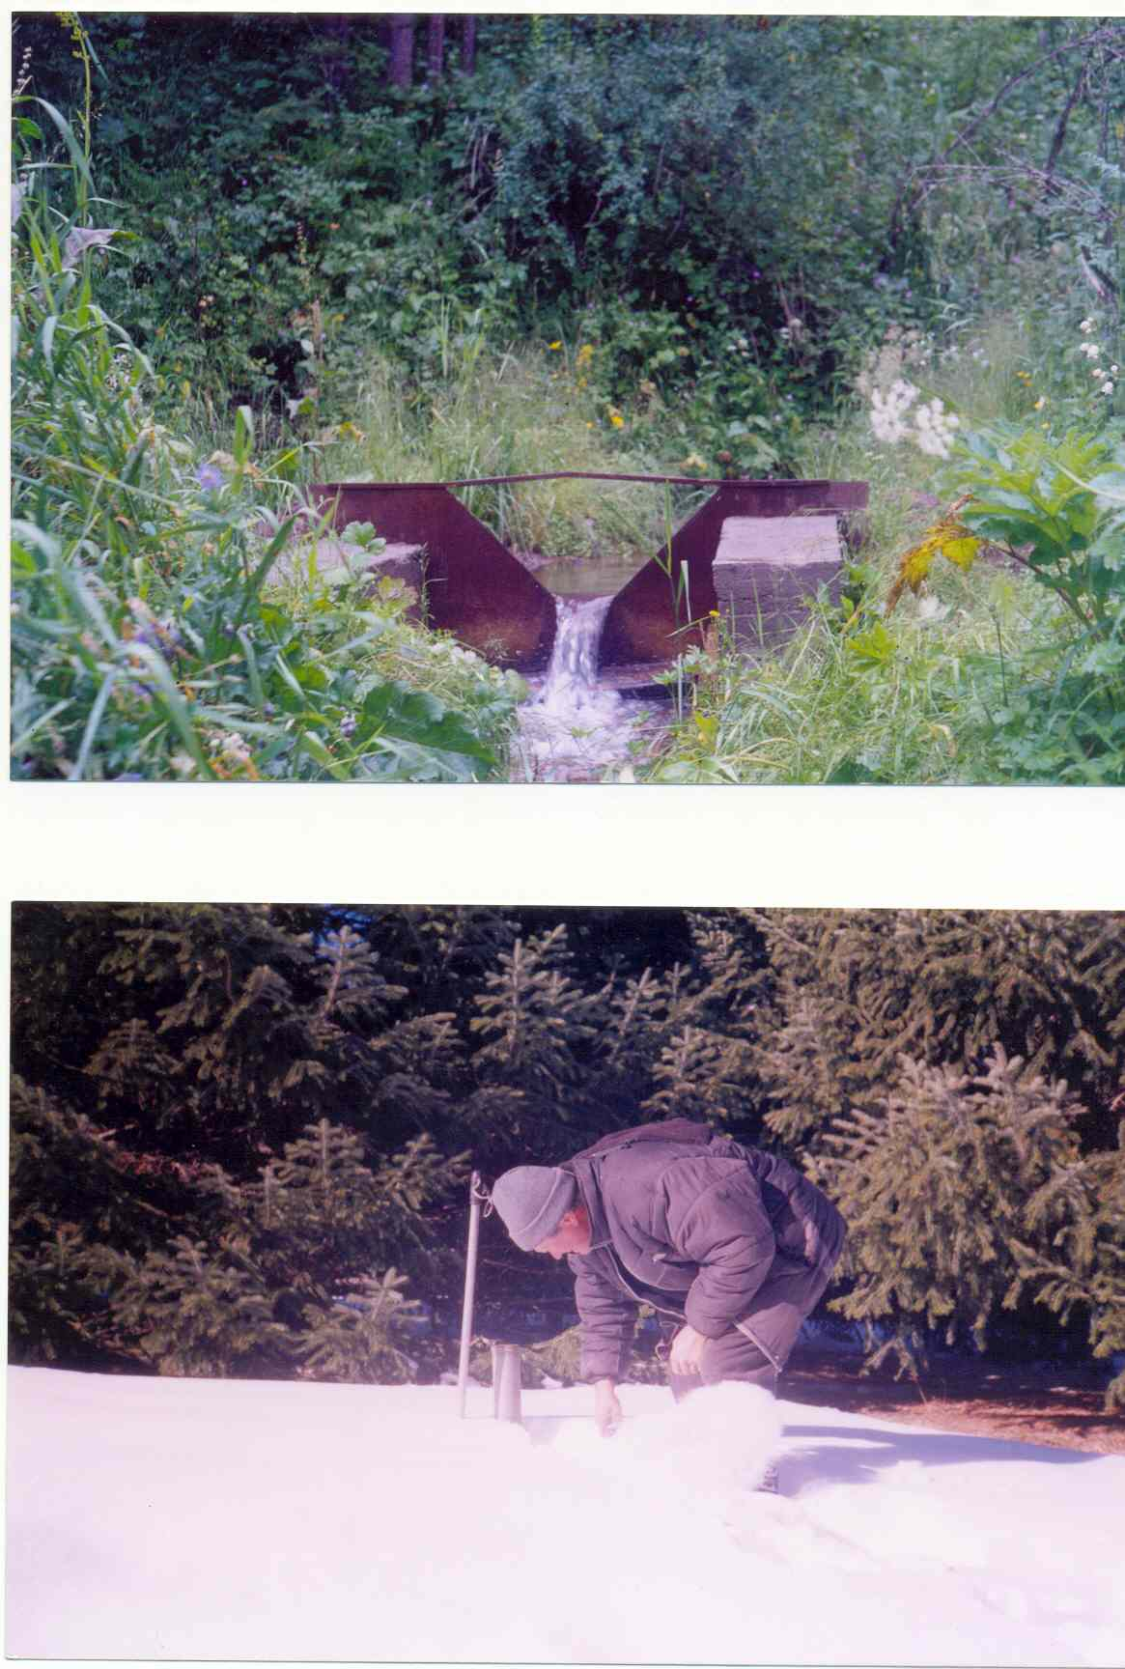
Благодарю за внимание !

